Slide 1
第4章 数据库表的管理

Slide 2
本章目标:
理解数据完整性、主键和外键的概念及在数据库表中的应用
掌握数据库表设计方法和设计要素，掌握基本的数据类型的用法
掌握建立数据库表方法
掌握查看表的信息、修改和删除数据表的方法
掌握查看数据库表的依赖关系
掌握添加、修改和删除表中数据的方法
掌握数据库不同格式文件的导入与导出操作

Slide 3

数据库的管理：
1.选择数据库
use stu
2.查看数据库的信息
sp_helpdb stu
3.修改数据库，增加数据数据文件
    alter database 学生选课
    add file (
    name='学生选课3',
    filename='h:\data\学生选课3.ndf',
    size=10mb,
    filegrowth=10%)
4.修改数据库重命名
alter database 学生选课
modify name=stu
5.修改数据库之设置自动收缩，使数据库的可用空间压缩到25%
alter database stu set auto_shrink on
6.删除数据库 drop database test

Slide 4
数据库的管理：
7.数据库管理之分离数据库
sp_detach_db stu
8.数据库管理之附加数据库
sp_attach_db stu,'h:\data\stu1.mdf'

Slide 5
ALTER DATABASE database_name
{ ADD FILE < filespec > [ ,...n ]
[ TO FILEGROUP filegroup_name ]
| ADD LOG FILE < filespec > [ ,...n ]
| REMOVE FILE logical_file_name
| ADD FILEGROUP filegroup_name
| REMOVE FILEGROUP filegroup_name
| MODIFY FILE < filespec >
数据库的管理：
| MODIFY NAME = new_dbname
| MODIFY FILEGROUP filegroup_name
{ <filegroup_updatability_option>
| DEFAULT
| NAME = new_filegroup_name
}

Slide 6
数据库管管理附加数据库：
sp_attach_db
[@dbname =] ’dbname’,
[@filename1=]’filename_n’[,…,16]’

Slide 7
本章内容
4.1表相关的几个概念
4.2 设计表
4.3 创建表
4.4 表的管理和维护
4.5 表数据的添加、修改和删除
4.6 导入和导出数据

Slide 8

4.1.1数据完整性
数据的完整性是指数据的准确性和一致性，主要用以保证数据库中数据的质量。它是为防止数据库中存在不符合语义规定的数据和防止因错误信息的输入、输出造成无效操作或报错而提出的。数据的完整性主要分四类：

Slide 9
1.实体完整性
实体完整性，又称行完整性，用以保证表中的每一行数据在表中是唯一的。保证实体完整性的措施：PRIMARY KEY约束、UNIQUE约束或IDENTITY列。

Slide 10
2.域完整性
域完整性，又称列完整性，是指数据库中的数据列必须满足某种特定的数据类型和数据约束，其中约束又包括取值的范围和精度。域的完整性是用来保证数据表特定列输入的有效性与正确性，保证域完整性的措施：限制数据的类型或格式、CHECK约束、DEFAULT约束、NOT NULL约束或规则。

Slide 11
3.参照完整性
参照完整性，又称引用完整性，是建立在外键与主键或外键与唯一键之间的一种引用规则，是确保主表的数据和从表的数据的一致性，防止数据的丢失和无意义的数据在数据库中的扩散。

Slide 12
4.用户定义完整性
用户定义的不属于其他任何完整性类别的特定业务规则，称为用户定义完整性。所有完整性类别都支持用户定义完整性。

Slide 13
4.1.2主键和外键
1.主键（primary key）
主键是指定表的一列或几列的组合来唯一标识实体，即能在表中唯一地指定一行记录，这样的一列或多列的组合称为表的主键（primary key，PK），定义数据表的主键列主要是确保表中行的数据能够通过主键进行区分，避免出现数据重复的记录，这也是实现实体完整性约束的主要工具。

Slide 14
2.外键（foreign key）
外键是定义一个列或多个列的组合为当前表的外键，该外键值引用其他表中的主键约束所映射列的列值。用于建立和加强两个表（主表和从表）的一列或多列数据之间的关联，当对表中添加、修改和删除数据时，通过参照的完整性保证主表和从表数据的一致性，能够在同一个数据库的两个表之间建立关联，并维护表与表之间的依赖关系。

Slide 15
学生表
sno | sname | ssex | sage | sclass
J20001 | 李 楷 | M | 19 | JS2001
J20002 | 张 会 | F | 20 | JS2001
J20003 | 王 者 | M | 20 | JS2001
D20001 | 赵 良 | M | 18 | DZ2001
班级班
sclass | number | tel
JS2001 | 30 | 8201
JS2002 | 31 | 8202
DZ2001 | 32 | 6201

Slide 16
4.2 设计表
4.2.1 表的设计要素
在设计表时需要确定如下项目。
（1）表的名称。
（2）表中每一列的名称。
（3）表中每一列的数据类型和长度。
（4）表中的列是否允许空值、是否唯一、是否要进行默认值设置或添加用户定义约束。
（5）表中需要的索引的类型和需要建立索引的列。
（6）表间的关系，即确定哪些列是主键，哪些是外键。
良好的表的设计需要能够精确的捕捉用户需求

Slide 17
在SQL Server 2008中提供的系统内置数据类型，可分为整型数据类型、浮点数据类型、字符数据类型、日期和时间数据类型、货币数据类型、二进制数据类型和其他数据类型七个类型。如果用户有特殊的需要，还可以在系统数据类型的基础上创建用户自定义的数据类型。

Slide 18
类型名称 | 取值范围及说明
int | -2³¹～2³¹-1之间的整型数据，存储大小为4字节
smallint | -2¹⁵(-32,768)～2¹⁵-1(32,767)之间的整型数据，存储大小为2字节
bigint | -2⁶³～2⁶³-1之间的整型数据，存储大小为8字节
tinyint | 0～255之间的整型数据，存储大小为1字节
bit | 可以取值为1、0或NULL。存储大小为1位，相等于逻辑数据类型，TRUE和FALSE可以转换为bit值，TRUE转换为1，FALSE转换为0

Slide 19
2．浮点数据类型
类型名称 | 取值范围及说明
real | 存储范围为-3.40E+38～3.40E+38，数据精度为7位有效数字，存储大小为4字节
float [(n)] | 其中n为用于存储float数值尾数的位数（以科学记数法表示），因此可以确定精度和存储大小。n是介于1和53之间的某个值。n的默认值为53。此数据类型最大存储范围为–1.79E + 308 ~ 1.79E + 308 float(24)4,float(53)8,
decimal[(p[,s])] | 固定精度和小数位数。使用最大精度时，有效值从-10³⁸+1～10³⁸-1。P（精度）为最多可以存储的十进制数字的总位数，包括小数点左边和右边的位数。1≤p≤38。默认精度为18。s（小数位数）小数点右边为可以存储的十进制数字的最大位数。0≤s≤p。仅在指定精度后才可以指定小数位数。默认的小数位数为0。最大存储大小基于精度而变化。5-17个字节
numeric[(p[,s] )] | 功能上等价于decimal[ (p[ , s] )]

Slide 20
3．字符数据类型
类型名称 | 取值范围及说明
char [(n)] | 固定长度，非Unicode字符数据，长度为n个字节。1≤n≤8000，存储大小是n个字节
varchar [(n | max) ] | 可变长度，非Unicode字符数据。1≤n≤8000。max指示最大存储大小是2³¹-1个字节。存储大小是输入数据的实际长度加2个字节
text | 长度可变的非Unicode数据，最大长度为2³¹-1个字节。
nchar [(n)] | n个字符固定长度的Unicode字符数据。1≤n≤4000。存储大小为两倍n字节
nvarchar[(n | max ) ] | 可变长度Unicode字符数据。1≤n≤4000。max指示最大存储大小为2³¹-1字节。存储大小是所输入字符个数的两倍+2个字节
ntext | 长度可变的Unicode数据，最大长度为2³¹-1个字节。存储大小是所输入字符个数的两倍（以字节为单位）

Slide 21
4．日期和时间数据类型
类型名称 | 取值范围及说明
date | 指定年、月、日的值，格式为YYYY-MM-DD，表示0001年1月1日～9999年12月31日的日期，存储占3字节
datetime | 1753-01-01～9999-12-31的日期，00:00:00～23:59:59.997的时间，占用的存储空间大小为8个字节
datetime2[(fractional seconds precision))] | 1753-01-01～9999-12-31的日期，00:00:00～23:59:59.9999999的时间，占用的存储空间大小为6~8个字节
datetimeoffset[(fractional seconds precision)] | 用于定义一个与采用24小时制并可识别时区的一日内时间相组合的日期。0000年1月1日～9999年12月31日的日期和时间，默认值为10个字节的固定大小
smalldatetime | 1900-01-01～2079-12-31的日期和时间，时间表示精度为分钟，占用的存储空间大小为4个字节
time[(fractional second precision) ] | 定义一天中的某个时间。此时间不能感知时区且基于24小时制。固定5个字节

Slide 22
5．货币数据类型
类型名称 | 取值范围及说明
money | 取值范围为 -922,337,203,685,477.5808~922,337,203,685,477.5807，占8个字节
smallmoney | 取值范围为 -214,748,3648～-214,748,3647，占4个字节

Slide 23
6.二进制数据
类型名称 | 取值范围及说明
binary[(n)] | 固定长度为n字节的二进制数据。1≤n≤8000,数据的存储长度为n字节
varbinary[(n)] | n字节变长度为的二进制数据。1≤n≤8000,数据的存储长度为实际输数据长度+2字节

Slide 24
7．其他数据类型
类型名称 | 取值范围及说明
geography | 地理空间数据类型。此类型表示圆形地球坐标系中的数据
geometry | 平面空间数据类型。此类型表示欧几里得（平面）坐标系中的数据
hierarchyid | 是一种长度可变的系统数据类型。可使用该类型表示层次结构中的位置
sql_variant | 用于存储SQL Server支持的各种数据类型（不包括 text、ntext、image、timestamp和sql_variant）的值
timestamp | 返回当前数据库的当前timestamp数据类型的值。这一时间戳值在数据库中必须是唯一的
uniqueidentifier | 用于存储全局唯一标识符（GUID）
xml | 用于存放XML文档或者部分片段

Slide 25
8．用户自定义数据类型
用户自定义数据类型是在SQL Srever2008系统提供的基本数据类型基础上，根据实际需要由用户自己定义的数据类型。一般地，当多个表的列中要存储同样的数据，且想确保这些列具有完全相同的数据类型、相等的长度、是否为空的属性时，可以在这个数据库中使用用户自定义数据类型来定义一个符合要求的数据类型。如果在某个数据库中用户自定义了一个数据类型，那么在这个数据库中定义表结构时，表中列的数据类型就可以选择这个自定义的数据类型。

Slide 26
（1）使用SQL Server Management Studio创建用户自定义数据类型
【例4-1】在“学生选课”数据库中，创建一个用户自定义数据类型StudentId（是数据库表中的“学号”字段所用的数据类型）。

Slide 27
（2）T-SQL语句调用系统存储过程创建用户自定义数据类型
语法格式：
sp_addtype [@typename=] type,
[@phystype=] system_data_type
[,[@nulltype=] ‘null_type’]

Slide 28
【例4-2】在“学生选课”数据库中，建立一个用户自定义数据类型CourseId（后面数据库表的列“课程号”所用的数据类型）。
USE 学生选课
GO
EXEC sp_addtype CourseId, ‘tinyint’, ‘not null’

Slide 29
4.2.3 约束
1.CHECK约束
CHECK约束用于限制一列或多列输入的值的范围。往表中输入数据时，系统会依从逻辑表达式判断数据的有效性，也就是一个列的输入内容必须满足CHECK约束的条件，否则，数据无法正常输入，从而强制数据的域完整性

Slide 30
2.DEFAULT约束
若将表中某列定义了DEFAULT约束后，用户在插入新的数据行时，如果没有为该列指定数据，那么系统将默认值赋给该列，当然该默认值也可以是空值(NULL)。

Slide 31
3.PRIMARY KEY约束
表中经常用一列或多列的组合，其值能唯一标识表中的每一行。这样的一列或多列称为表的主键(Primary Key)，通过它可以强制表的实体完整性。一个表只能有一个主键，而且主键约束中的列不能为空值且不能出现重复值。如将“学生”表的学号设为该表的主键，在录入记录时，学号不能为空，且两条记录的学号不能重复。如果主键约束定义在不止一列上，则其中某一列中的值可以重复，但主键约束定义中的所有列的组合的值必须唯一，且这些列的值都不能为空

Slide 32
4.FOREIGN KEY约束
外键(Foreign Key)是用于建立和加强两个表(主表与从表)的一列或多列数据之间的关联，当数据添加、修改或删除时，通过参照完整性保证两表之间数据的一致性。

Slide 33
学生表
sno | sname | ssex | sage | sclass
J20001 | 李 楷 | M | 19 | JS2001
J20002 | 张 会 | F | 20 | JS2001
J20003 | 王 者 | M | 20 | JS2001
D20001 | 赵 良 | M | 18 | DZ2001
班级班
sclass | number | tel
JS2001 | 30 | 8201
JS2002 | 31 | 8202
DZ2001 | 32 | 6201

Slide 34
5.UNIQUE约束
UNIQUE约束用于确保表中的两个数据行在非主键列中没有相同的列值。与PRIMARY KEY约束类似，UNIQUE约束也强制唯一性，为表中的一列或多列提供实体完整性。但UNIQUE约束用于非主键的一列或多列组合，且一个表可以定义多个UNIQUE约束，另外UNIQUE约束可以用于定义允许空值的列；而PRIMARY KEY约束只能用在唯一列上且不能为空值。

Slide 35
4.2.3表的设计实例
1.学生选课系统表的数据构
序号 | 列名 | 数据类型 | 允许NULL值 | 约束
1 | 学号 | char(8) | 不能为空 | 主键
2 | 姓名 | char(8) | 不能为空
3 | 性别 | bit
4 | 出生日期 | smalldatetime
5 | 班级 | varchar(20)

Slide 36
序号 | 列名 | 数据类型 | 允许NULL值 | 约束
1 | 工号 | char(4) | 不能为空 | 主键
2 | 姓名 | char(8) | 不能为空
3 | 性别 | bit
4 | 学历 | varchar(10) |  | 只能为“专科”、“本科”、“硕士研究生”、“博士研究生”
5 | 职称 | varchar(8) |  | 只能为“助理讲师”、“讲师”、“副教授”、“教授”； 默认为“讲师”

Slide 37
序号 | 列名 | 数据类型 | 允许NULL值 | 约束
1 | 课程号 | tinyint | 不能为空 | 主键
2 | 课程名 | char(40) |  | 唯一约束
3 | 学时 | tinyint |  | 范围在36～80
4 | 学分 | decimal(3,1) |  | 范围在1.0～4.0
5 | 授课教师 | char(4) |  | 是教师表工号的外键

Slide 38
序号 | 列名 | 数据类型 | 允许NULL值 | 约束
1 | 课程号 | tinyint |  | 主键（课程号，学号），其中课程号是课程表课程号的外键，学号是学生表学号的外键
2 | 学号 | char(8)
3 | 成绩 | tinyint |  | 范围在0～100

Slide 39
学号 | 姓名 | 性别 | 出生日期 | 班级
10101001 | 张永峰 | 0 | 1993-8-1 | 电子商务101
10101002 | 何小丽 | 1 | 1992-11-3 | 电子商务101
10101003 | 张宇 | 0 | 1992-8-21 | 电子商务101
10102001 | 王斌 | 1 | 1991-7-14 | 网络技术101
10102002 | 包玉明 | 1 | 1993-11-15 | 网络技术101
10102003 | 孙平平 | 0 | 1992-2-27 | 网络技术101
10102004 | 翁静静 | 0 | 1992-5-9 | 网络技术101
11101001 | 刘淑芳 | 0 | 1994-6-10 | 电子商务111
11101002 | 王亚旭 | 1 | 1993-3-18 | 电子商务111
11101003 | 高磊 | 1 | 1993-5-11 | 电子商务111

Slide 40
工号 | 姓名 | 性别 | 学历 | 职称
0001 | 吴亚飞 | 1 | 本科 | 讲师
0002 | 李琦 | 1 | 硕士研究生 | 副教授
0003 | 王艳红 | 0 | 硕士研究生 | 讲师
0004 | 马志超 | 1 | 博士研究生 | 教授
0005 | 万丽 | 0 | 硕士研究生 | 助理讲师

Slide 41
课程号 | 课程名 | 学时 | 学分 | 授课教师
1 | 文学欣赏 | 40 | 1.5 | 0001
2 | 中国历史文化 | 60 | 2 | 0003
3 | 视频编缉 | 70 | 2.5 | 0002
4 | 音乐欣赏 | 40 | 1.5 | 0005

Slide 42
学号 | 课程号 | 成绩
10101001 | 1 | 73
10101001 | 3 | 81
10101001 | 4 | 51
10101002 | 1 | 78
10101003 | 3 | 69
10102001 | 1 | 50
10102002 | 3 | 95
10102002 | 4 | 75
10102002 | 2 | 68
10102003 | 1 | 85
10102003 | 2 | 78
10102003 | 3 | 67
10102003 | 5
11101001 | 1 | 49
11101001 | 2 | 67
11101001 | 4 | 62
11101002 | 1 | 67
11101002 | 2
11101003 | 2 | 88
11101003 | 3 | 90
11101003 | 4 | 82

Slide 43
4.3 创建表
4.3.1 使用SQL Server Management Studio创建表
【例4-3】在“学生选课”数据库中，利用SQL Server Management Studio创建4.2中设计的“学生”表
具体操作步骤如下
（1）启动SQL Server Management Studio。
（2）在“对象资源管理器”窗口中，展开“数据库”→“学生选课”→“表”节点。右击“表”节点，在弹出的快捷菜单中执行“新建表”命令，打开表设计器。

Slide 44
（3）在表设计器中，在“列名”单元格输入字段名“学号”，在同一行的“数据类型”单元格设置该字段的数据类型为char(8)，并在“允许Null值”列选择不允许该字段为空值。如果允许，则选中复选框；如果不允许，则取消选中的复选框。这里选择不允许空值，设置为主键，可以直接点工具栏上的设置主键按钮。
（4）重复步骤（3）设置“姓名”、“性别”、“出生日期”、“班级”等列的属性。
（5）执行“文件”→“保存”命令或单击工具栏上的保存按钮，在打开的对话框中输入表名称“学生”，单击“确定”按钮保存表。“学生”表的相关信息会出现在“对象资源管理器”窗口中。

Slide 45
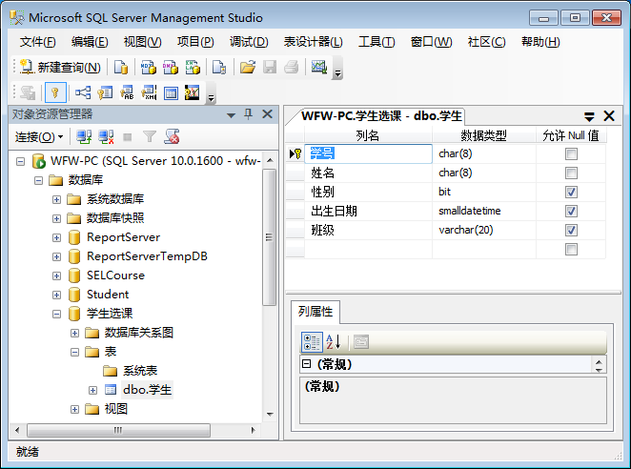

Slide 46
T-SQL创建表的语法格式如下：
CREATE TABLE [database_name.[schema_name].|schema_name.]table_name
({column_name <data_type>
[NULL|NOT NULL]
[IDENTITY[(seed,increment)]][<column_constraint> […n ] ]
[ ,…n ] }
[,< table_constraint>][,…n ]
)

Slide 47
【例4-4】在“学生选课”数据库中，利用CREATE TABLE创建4.2节设计的“教师”表
USE 学生选课
GO
CREATE TABLE 教师
(工号 char (4) NOT NULL PRIMARY KEY,
姓名 char (8) NOT NULL,
性别 bit,
学历 varchar(8) CHECK(学历=‘专科’ or 学历 =‘本科’ or 学历=‘硕士研究生’ or 学历=‘博士研究生’ ),
职称 varchar(8) CHECK(职称=‘助理讲师’ or 职 称=‘讲师’ or 职称=‘副教授’ or
职称=‘教授’)

Slide 48
【例4-5】在“学生选课”数据库中，利用CREATE TABLE创建4.2中设计的“课程”表的表结构
USE 学生选课
GO
CREATE TABLE 课程
(课程号 tinyint NOT NULL PRIMARY KEY ,
课程名 varchar(40) UNIQUE ,
学时 tinyint CHECK(学时>=36 and 学时<=80),
学分 decimal(3,1) CHECK(学分<=4.0 and 学分>=1.0),
授课教师 char(4) FOREIGN KEY REFERENCES 教师(工号)
)

Slide 49
【例4-6】在学生选课数据库中，利用CREATE TABLE创建4.2节中设计的选课表，表的结构
USE 学生选课
GO
CREATE TABLE 选课
( 课程号 tinyint FOREIGN KEY REFERENCES 课程(课程号) ,
学号 char(8) FOREIGN KEY REFERENCES 学生(学号),
成绩 tinyint CHECK(成绩>=0 and 成绩<=100),
PRIMARY KEY (课程号,学号)
)

Slide 50
4.4 表的管理和维护
数据库表创建之后，用户可以进行查看表的定义信息、修改表的结构、删除表等操作。修改表是用户可以根据需要使用SQL Server Management Studio和使用T-SQL中的ALTER TABLE语句修改表的结构，新增列、删除列和的修改列名称、数据类型、长度、是否为空等属性，可以修改表中列的约束定义，这些都是常见的修改表结构的操作。

Slide 51
4.4.1 查看表的定义信息
1.查看表的属性
【例4-7】利用SQL Server Management Studio查看“学生”表的信息。
具体操作步骤如下
（1）启动SQL Server Management Studio。
（2）在“对象资源管理器”窗口中，“展开数据库”→“学生选课”→“表” →节点“学生”。

Slide 52
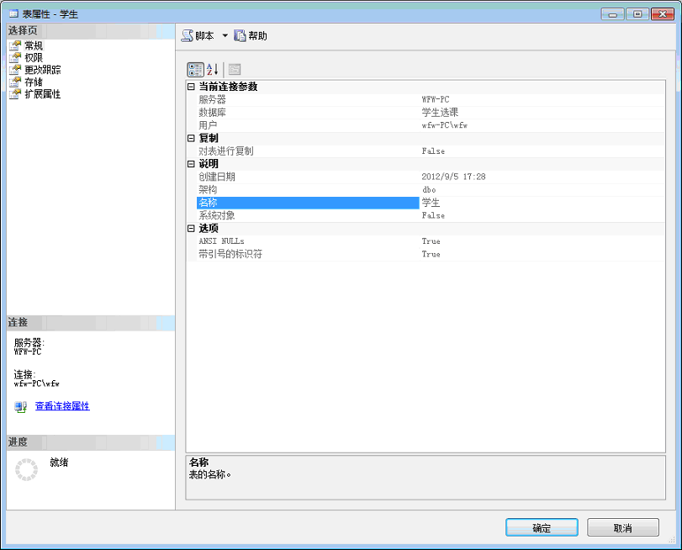

Slide 53
（3）右击“学生”，在弹出的快捷菜单中执行“属性”命令，打开“表属性-学生”窗口，如图下所示。在该窗口中可查看到表常规属性，如和“学生”表连接的服务器、数据库、用户，“学生”表的简要说明，创建日期、架构，名称、系统对象；权限；更改的跟踪；“学生”表的存储属性，如文件组、压缩、常规的存储情况；扩展属性。
（4）再次展开“学生”→“列”节点，右击“姓名”列，在弹出的快捷菜单中执行“属性”命令，打开“列属性-姓名”窗口，如图4.4所示。在该窗口中可查看“学生”表具体列常规和扩展属性，如数据类型、是否为主键、是否允许空等。

Slide 54
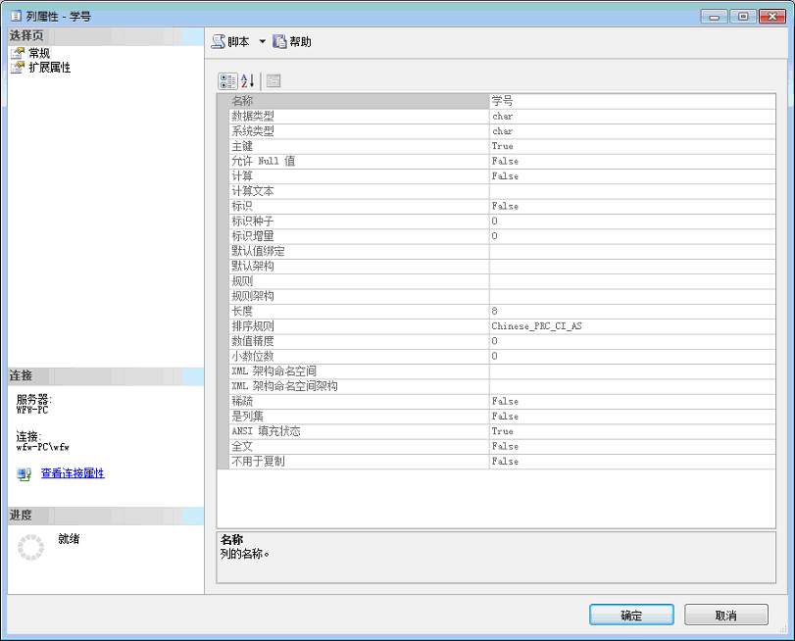

Slide 55
2.查看表结构
【例4-8】查看“学生选课”的表结构、约束、触发器等信息。
展开“dbo.学生”中的“列”、“键”、“约束”、“触发器”和“索引”等对象，即可看到相关信息.

Slide 56
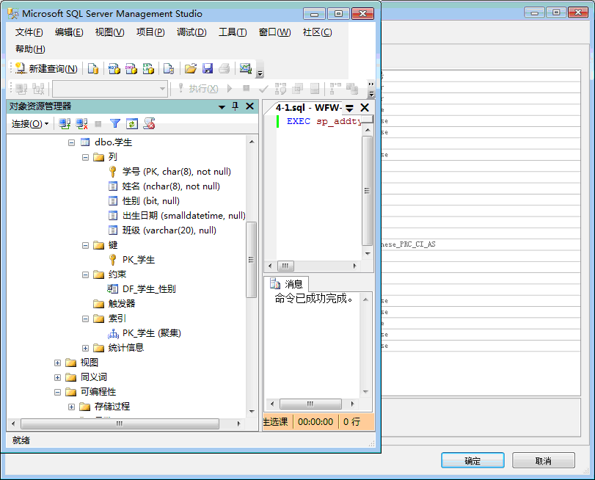

Slide 57
4.4.2 修改表
1.利用SQL Server Management Studio管理数据表
更改数据表结构的步骤：
（1）启动SQL Server Management Studio。
（2）在对象资源管理器中展开“数据库”节点，依次选择“数据库”→“学生选课”→“表”→“学生”，右击选择“设计”命令，打开“表设计器”。在“表设计器”中，可以查看表结构，可以新增、删除列，可以修改列的数据类型、长度、是否为空等属性，可以修改列的约束定义。
（3）当完成修改操作后，单击工具栏上的“保存”按钮，保存对表结构的修改。

Slide 58
2.使用T-SQL更改数据表
用ALTER TABLE用于更改原有表的结构，其语法格式：
ALTER TABLE 表名
(
[ALTER COLUMN 列名 列定义]
| [ADD 列名 数据类型 约束[,…,n]]
| [DROP COLUMN 列名[,…,n]]
| [ADD CONSTRAINT 约束名 约束[,…,n]]
| [DROP CONSTRAINT约束名[,…,n]]
)

Slide 59
【例4-10】用ALTER TABLE语句，在“学生”表中将 “班级”的数据的长度改为30。
代码：
USE 学生选课
GO
ALTER TABLE 学生
ALTER COLUMN 班级 char(30)
GO

Slide 60
【例4-11】用ALTER TABLE语句，在“学生表”中增加一列，列名为电话，数据类型及长度为varchar(11) ，允许取空值。
代码：
USE 学生选课
GO
ALTER TABLE 学生
ADD 电话 varchar(11) null
GO

Slide 61
【例4-12】用ALTER TABLE语句，在“学生”表中删除数据列“电话”。
代码：
USE 学生选课
GO
ALTER TABLE 学生
DROP COLUMN 电话
GO

Slide 62
【例4-13】用ALTER TABLE语句，在“教师”表中创建约束CK_教师_学历，要求“学历”只能为“中专”、“专科”、“本科”、“硕士研究生”、“博士研究生”。
代码：
USE 学生选课
GO
ALTER TABLE 教师
ADD CONSTRAINT CK_教师_学历CHECK(学历 IN(‘中专’,‘专科’, ‘本科’, ‘硕士研究生’, 博士研究生’)

Slide 63
【例4-14】用ALTER TABLE语句，在“教师”表中添加默认DF_教师_职称，设置“职称”的默认值为“讲师”。
代码：
USE 学生选课
GO
ALTER TABLE 教师
ADD CONSTRAINT DF_教师_职称DEFAULT( ‘讲师’) FOR 职称

Slide 64
【例4-15】用ALTER TABLE语句，在“课程”表的“课程名”字段上添加名称为“UQ_课程_课程名”的UNIQUE约束。
代码：
USE 学生选课
GO
ALTER TABLE 课程
ADD CONSTRAINT UQ_课程_课程名 UNIQUE(课程名)

Slide 65
【例4-16】用ALTER TABLE语句，删除“选课”表中 “FK_课程_选课”外键。
代码：
USE 学生选课
GO
ALTER TABLE 选课
DROP CONSTRAINT FK_课程_选课

Slide 66
【例4-18】用ALTER TABLE语句，在“选课”表中 “课程号”字段上添加名称为“FK_课程_选课”外键约束，其中“课程号”是主表“课程”表中的“课程号”字段的外键。
代码：
USE 学生选课
GO
ALTER TABLE 选课
ADD CONSTRAINT FK_课程_选课 FOREIGN KEY(课程号)
REFERENCES 课程(课程号)

Slide 67
4.4.3 删除表
1．使用SQL Server Management Studio删除表
使用SQL Server Management Studio删除表，在指定的数据库中，展开表结点，右击指定表，在弹出的快捷菜单中选择“删除”选项，即可完成删除任务。

Slide 68
2．使用DROP TABLE语句
DROP TABLE语句的语法格式如下。
DROP TABLE 表名1[ ,…n ]
【例4-19】删除“选课”表。
代码：
USE 学生选课
GO
DROP TABLE 选课
GO

Slide 69
4.4.4 查看表之间的依赖关系
在“对象资源管理器”窗口中，展开“数据库”→“学生选课”→“数据库关系图”，右击，“新建数据库关系图”，添加“学生选课”数据库中的所有用户表（“选课”、“教师”、“课程”、“学生”表），因为“学生选课”数据库中表之间已经建立了关系，可以看到“学生选课”数据库表的依赖关系。

Slide 70
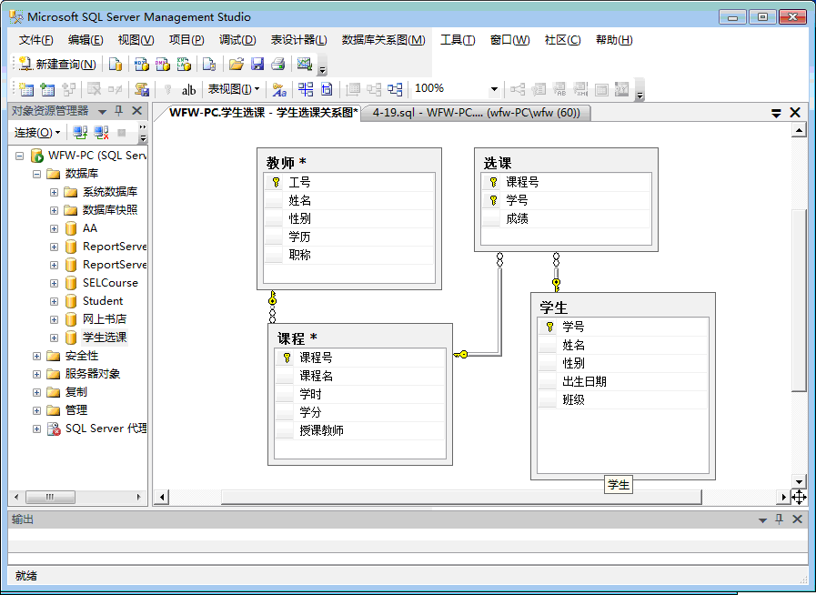

Slide 71
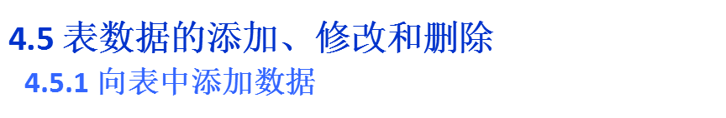
1.利用SQL Server Management Studio向表中添加数据
表数据的添加步骤：
（1）在SQL Server Management Studio的对象资源管理器中，依次选择“数据库”→“学生选课”→“表”→“学生”，右击，选择“编辑前200行”命令，打开表的窗口。
（2）如图4.7所示，在表窗口，显示出当前表中数据。当前表中没有任何数据（空表）。
（3）单击表格中第一个为空的行，在每一列中填写表4-12学生表的第一条记录的数据。同样的方法录入这个表其他行的数据。

Slide 72
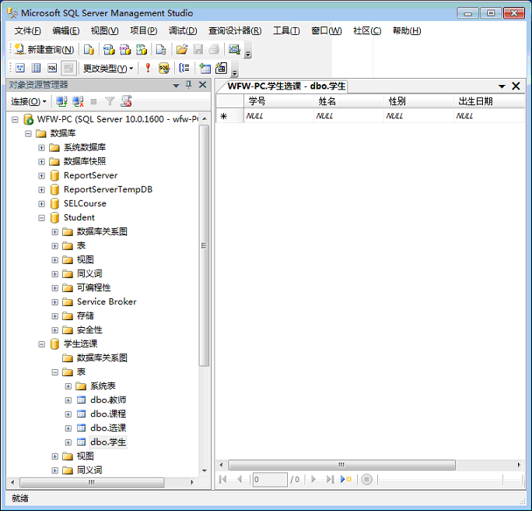

Slide 73
（4）同样的方法录入教师表数据，课程表数据。

Slide 74
2.用T-SQL向表中添加数据
INSERT [INTO] 表名[(column_list)]
VALUES ( { DEFAULT |NULL |expression }[,...n] )

Slide 75
【例4-20】用T-SQL中的INSERT 语句向“学生选课”数据库中“选课”表添加第一条记录
【例4-20】用T-SQL中的INSERT 语句向“学生选课”数据库中“选课”表添加第一条记录
【例4-20】用T-SQL中的INSERT 语句向“学生选课”数据库中“选课”表添加第一条记录
代码：
USE 学生选课
GO
INSERT 选课(学号,课程号,成绩)
VALUES(‘10101001’,1,73)

Slide 76
【例4-21】用T-SQL中的INSERT 语句向“学生选课”数据库中“教师”表添加一条记录，工号是“006“，姓名是“张三”，性别是“男”，学历是“本科”，职称是“讲师”。
【例4-21】用T-SQL中的INSERT 语句向“学生选课”数据库中“教师”表添加一条记录，工号是“006“，姓名是“张三”，性别是“男”，学历是“本科”，职称是“讲师”。
【例4-21】用T-SQL中的INSERT 语句向“学生选课”数据库中“教师”表添加一条记录，工号是“006“，姓名是“张三”，性别是“男”，学历是“本科”，职称是“讲师”。
代码：
USE 学生选课
GO
INSERT 教师
VALUES(‘006’, ‘张三’,1, ‘本科’, ‘讲师’)

Slide 77
【例4-22】用T-SQL中的INSERT 语句向“学生选课”数据库中“学生”表添加一条记录，学号是“11110000“，姓名是“张三”，出生日期是“08-22-1989”。
【例4-22】用T-SQL中的INSERT 语句向“学生选课”数据库中“学生”表添加一条记录，学号是“11110000“，姓名是“张三”，出生日期是“08-22-1989”。
【例4-22】用T-SQL中的INSERT 语句向“学生选课”数据库中“学生”表添加一条记录，学号是“11110000“，姓名是“张三”，出生日期是“08-22-1989”。
代码：
代码：
USE 学生选课
GO
INSERT 学生(学号,姓名,出生日期)
VALUES(‘11110000’, ‘张三’, ‘08-22-1989’)

Slide 78
4.5.2 修改表中的数据
1.利用SQL Server Management Studio修改表中的数据
修改表中数据的步骤：
（1）在SQL Server Management Studio的对象资源管理器中，依次选择“数据库”→“学生选课”→“表”→“学生”，右击，选择“编辑前200行”命令，打开表的窗口。
（2）在表窗口中，显示出当前表中数据。
（3）直接修改你要修改的数据，比如：姓名为“张宇”的要修改为“张小宇”， “保存”即可。

Slide 79
2.用T-SQL修改表中数据
可以使用UPDATE语句来实现，其语法格式如下：
UPDATE 表名
SET column_name=value [,…]
[FROM table_name]
[WHERE condition ]

Slide 80
例【4-23】在“学生选课”数据库中，把“学生”表中“姓名”为张小宇的的“出生日期”改为“1993年8月21日”。
例【4-23】在“学生选课”数据库中，把“学生”表中“姓名”为张小宇的的“出生日期”改为“1993年8月21日”。
例【4-23】在“学生选课”数据库中，把“学生”表中“姓名”为张小宇的的“出生日期”改为“1993年8月21日”。
例【4-23】在“学生选课”数据库中，把“学生”表中“姓名”为张小宇的的“出生日期”改为“1993年8月21日”。
例【4-23】在“学生选课”数据库中，把“学生”表中“姓名”为张小宇的的“出生日期”改为“1993年8月21日”。
例【4-23】在“学生选课”数据库中，把“学生”表中“姓名”为张小宇的的“出生日期”改为“1993年8月21日”。
例【4-23】在“学生选课”数据库中，把“学生”表中“姓名”为张小宇的的“出生日期”改为“1993年8月21日”。
代码：
USE 学生选课
GO
UPDATE 学生
SET 出生日期=‘08-21-1993’
WHERE 姓名=‘张小宇’
GO

Slide 81
4.5.3 删除表中的数据
1.利用SQL Server Management Studio删除表中数据
修改表中数据的步骤:
（1）在SQL Server Management Studio的对象资源管理器中，展开SQL Server实例，依次选择“数据库”→“学生选课”→“表”→“学生”，右击，选择“编辑前200行”命令，打开表的窗口。
（2）在表窗口中，显示出当前表中数据。
（3）直接删除数据，比如：第一条记录，右击，在菜单中“删除”即可。

Slide 82
2.用DELETE语句来实现从表中删除数据
其语法格式如下。
DELETE [FROM] 表名
[WHERE condition]

Slide 83
【例4-24】在“学生选课”数据库中，删除“学生”中姓名为“张小宇”的记录。
代码：
USE 学生选课
GO
DELETE FORM 学生
WHERE 姓名=‘张小宇’

Slide 84
【例4-25】在“学生选课”数据库中，如果要删除“学生”表中的所有记录。
代码：
USE 学生选课
GO
DELETE FROM 学生

Slide 85
4.6 导入和导出数据
1.数据的导出
【例4-26】将学生选课数据库中的“学生”和“课程”导出为Excel文件。
具体操作步骤如下:
（1）启动SQL Server Management Studio。
（2）在“对象资源管理器”窗口中，展开“数据库”节点，右击“学生选课”数据库，从弹出的快捷菜单中执行“任务”→“导出数据”命令，打开“SQL Server导入与导出向导”对话框。

Slide 86
（3）设置数据源。单击“下一步”按钮，打开“选择数据源”对话框， “数据源”选择为“SQL Server Native Client 10.0”选项，选择“身份验证”方式为“使用Windows身份验证”，在“数据库”下拉列表框中选择或输入“学生选课”。

Slide 87
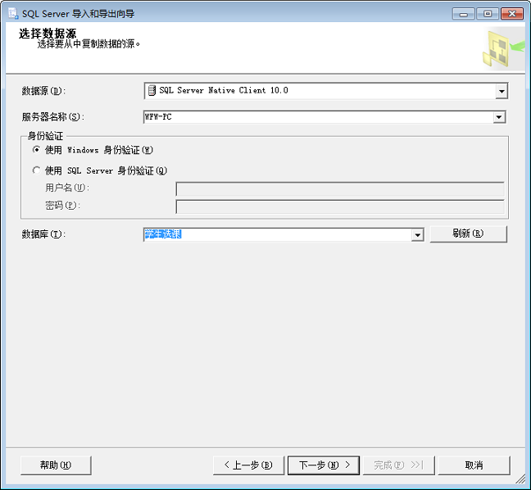

Slide 88
（4）设置数据目标。单击“下一步”按钮，打开“选择目标”对话框，如图4.9所示。在“目标”下拉列表框中选择“Microsoft Excel”选项，设置Excel文件路径。

Slide 89
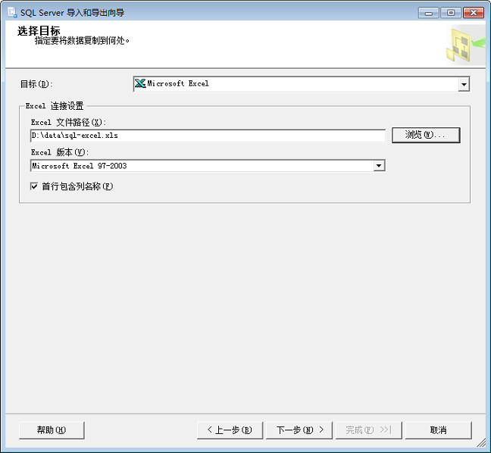

Slide 90
（5）指出导出的数据。单击“下一步”按钮，打开“指定表复制或查询”对话框，如图，选中“复制一个或多个表或视图的数据”单选按钮。

Slide 91
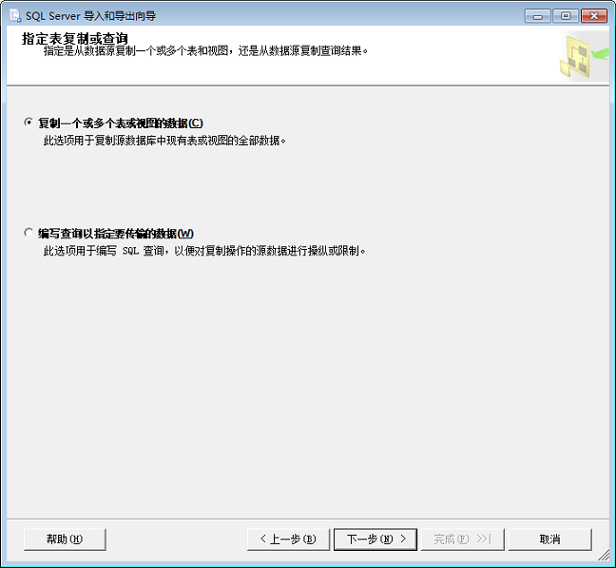

Slide 92
（6）选择数据源表和源视图。单击“下一步”按钮，打开“选择源表和源视图”对话框，如图。选中“学生”和“课程”复选框，表示要复制这两个表格。

Slide 93
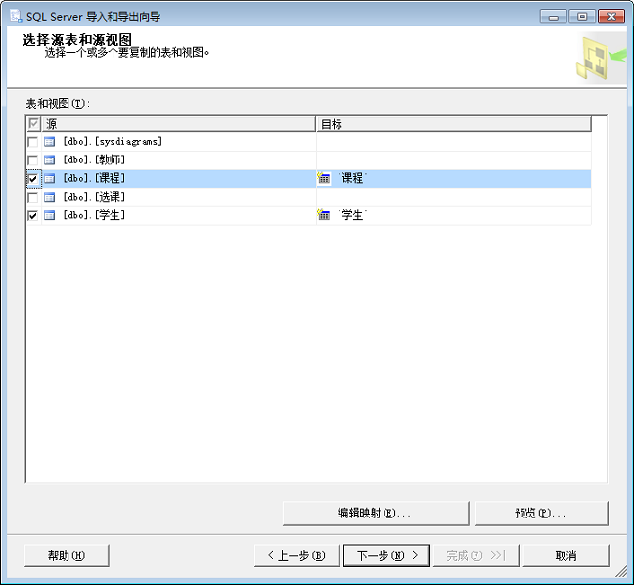

Slide 94
单击“预览”按钮可以预览所选表中的数据

Slide 95
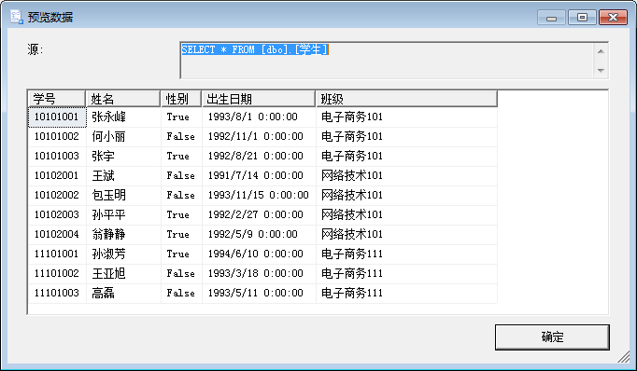

Slide 96
（7）数据类型映射。单击“编辑映射”按钮，打开“列映射”对话框，如图所示，

Slide 97
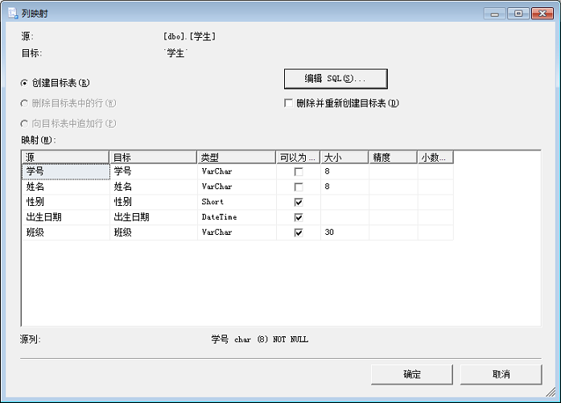

Slide 98
单击“下一步”，打开“查看数据类型映射”对话框

Slide 99
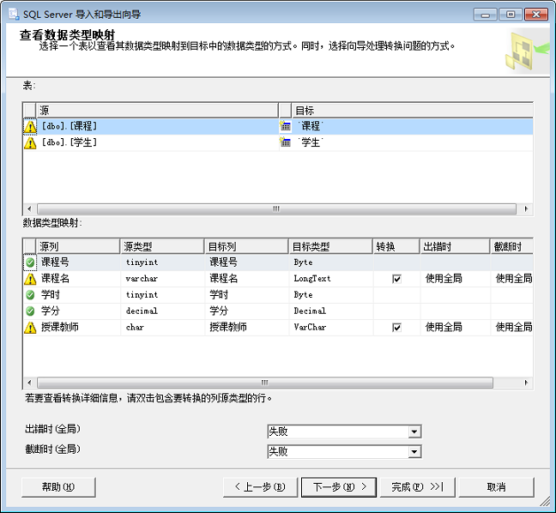

Slide 100
（8）保存并运行包。单击“下一步”按钮，打开“保存并运行包”对话框，这里使用默认设置“立即执行”，不保存SSIS包。
（9）指定包的名称。单击“下一步”按钮，打开了“完成该向导”对话框，如图4.15所示，确认导出数据。

Slide 101
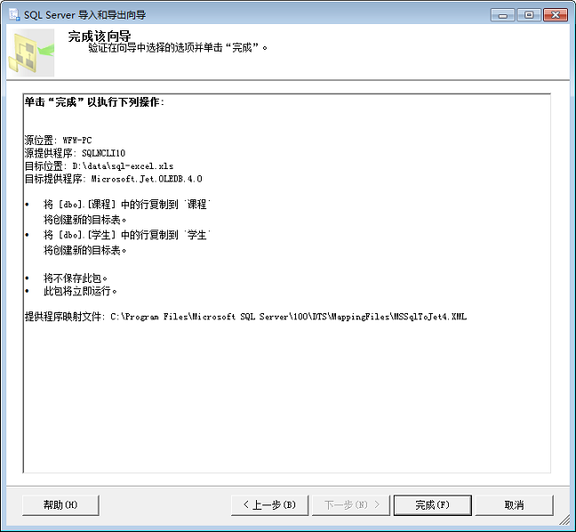

Slide 102
（10）完成导出向导。单击“完成”按钮，执行数据库导出操作，执行成功后，将会打开“执行成功”对话框，如图

Slide 103
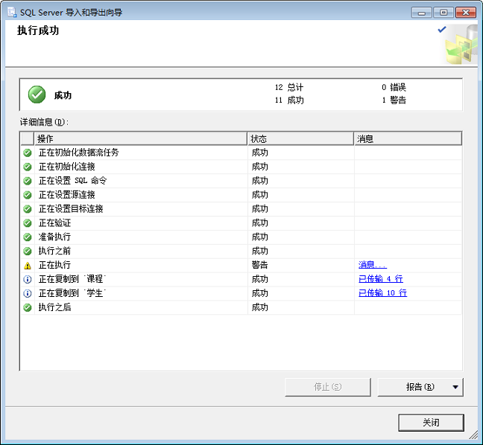

Slide 104
2.数据的导入
【例4-27】创建一个Student数据库，将【例4-26】中导出的“D:\data\sql-excel.xls”文件导入到Student数据库中。
具体操作步骤如下：
（1）启动SQL Server Management Studio。
（2）在“对象资源管理器”窗口中，右击“数据库”节点，从弹出的快捷菜单中执行“新建数据库”命令，创建一个名为“Student”的数据库。

Slide 105
( 3）在“对象资源管理器”中，展开“数据库”节点，右击“Student”数据库节点，从弹出的快捷菜单中选择“任务” →“导入数据”选项，打开“SQL Server导入与导出向导”对话框。
（4）单击“下一步”按钮，打开“选择数据源”对话框，在“数据源”下拉列表框中选择“Microsoft Excel”选项，然后单击“浏览”按钮，选择Excel文件路径，如图4.17所示。

Slide 106
（5）单击“下一步”按钮，打开“选择目标”对话框，在“目标”下拉列表框中选择“SQL Server Native Client 10.0”选项，然后选择“身份验证”方式为“使用Windows身份验证”，在“数据库”下拉列表框中选择或输入“Student”，如图4.18所示。
（6）单击“下一步”按钮，打开“指定表复制或查询”对话框，选中“复制一个或多个表或视图的数据”单选按钮

Slide 107
（7）单击“下一步”按钮，打开“选择源表和源视图”对话框，如图4.19所示。选中“学生”和“课程”复选框，表示要复制这两个表格。单击“预览”按钮预览所选表中的数据，观测数据表是否正确。

Slide 108
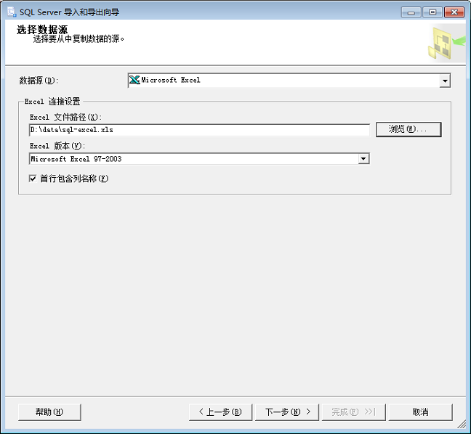

Slide 109
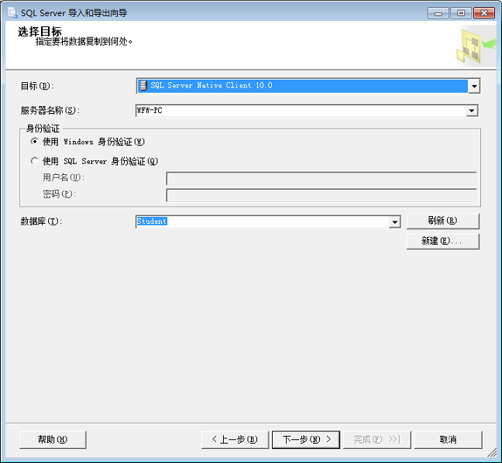

Slide 110
8）单击“下一步”按钮，打开“保存并运行包”对话框，使用默认设置“立即执行”，不保存SSIS包。
（9）单击“下一步”按钮，打开“完成该向导”对话框，确认导出数据
（10）单击“完成”按钮，执行数据库导入操作，执行成功后，将会打开“执行成功”对话框。
（11）打开数据库“Student”，验证数据的正确性。

Slide 111
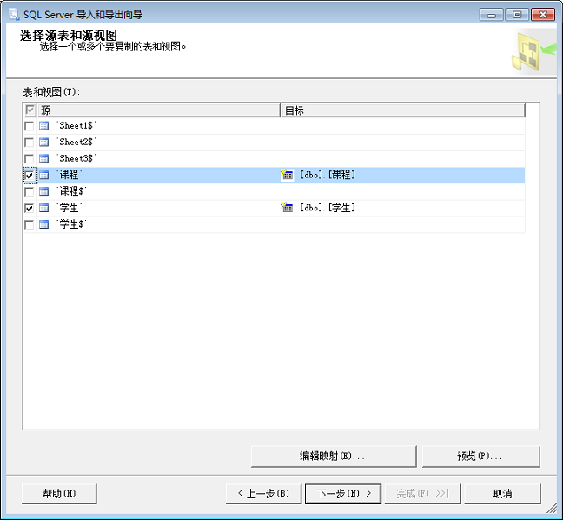

Slide 112
本章小结
数据完整性的概念、类型。创建主键和外键约束来实现数据完整性。表设计的要素：列名，数据类型，长度，null值等； SQL Server 2008的常用的基本数据类型，用户创建自定义数据类型。
SQL Server 2008中的五种约束：CHECK约束、DEFAULT约束、PRIMARY KEY约束、FOREIGN KEY约束、UNIQUE约束。使用SQL Server Management Studio和T-SQL创建这些约束的方法。
设计示例数据库“学生选课”中的数据表结构，录入数据内容。
使用SQL Server Management Studio管理表，包括创建表、修改表、查看表的信息以及删除表。

Slide 113
使用SQL Server Management Studio查看表之间的依赖关系。
使用T-SQL管理表，包括创建表、修改表、查看表的信息、删除表。
使用SQL Server Management Studio和T-SQL对表记录的操作，包括添加记录、更新记录、删除记录。
使有SQL Server Management Studio向导工具实现数据库不同格式文件的导入与导出操作。

Slide 114

第二题：
alter database b
add filegroup fg1
alter database b
add file
(name='bs',
filename='H:\data\bs1.ndf',
size=10mb,
filegrowth=10%)
to filegroup fg1
alter database b
add log file
(name='bs_log',
filename='H:\data\bs_log.ldf',
size=10mb,
filegrowth=10%)
第三题

